Slide 1
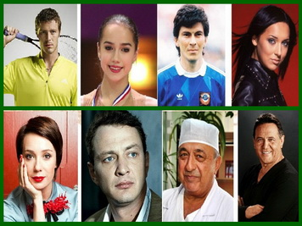

Slide 2
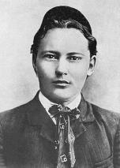
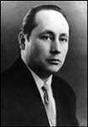
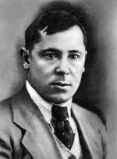
Татар халкының күренекле шәхесләре
…
Выдающиеся личности татарского народа

Slide 3
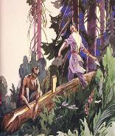
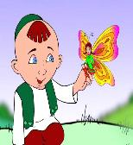

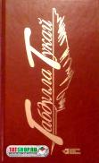
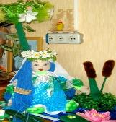
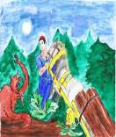

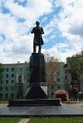
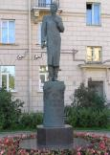
Габдулла Тукай
(1886-1913)
Выдающийся татарский народный поэт, литературный критик, публицист и переводчик
Памятники Габдулле Тукаю в Казани, на площади Тукая и в Санкт-Петербурге, на Зверинской улице

Slide 4
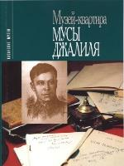

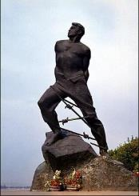


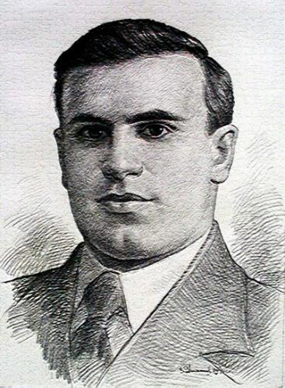


Муса Джалиль
(1906-1944)
Абдулла Алиш
(1908-1944)
Татарский поэт
Детский татарский писатель, поэт

Slide 5
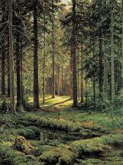
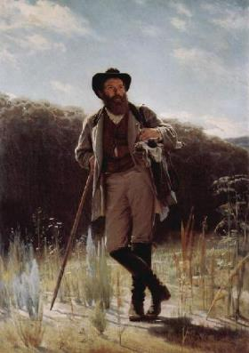
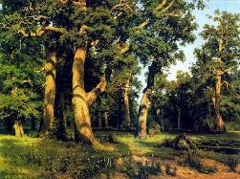
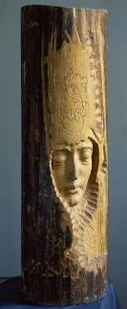
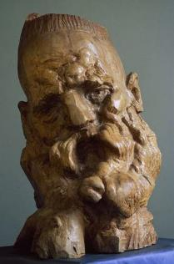
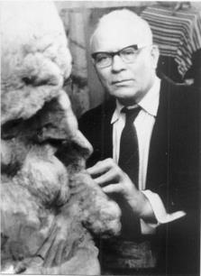
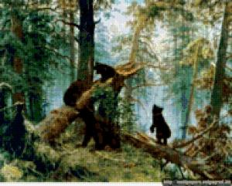
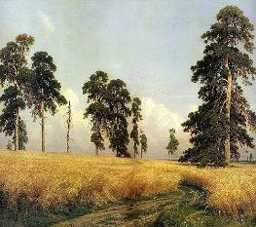
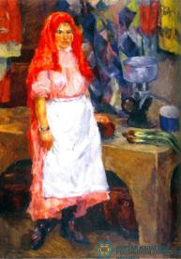
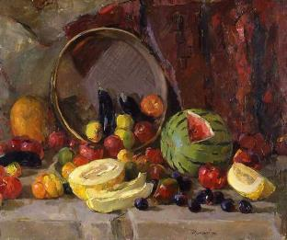
Иван Иванович
Шишкин
(1932-1898)
Урманче Баки
Идрисов
(1897-1990)
Русский художник-пейзажист. Родился в Елабуге.
Народный художник, скульптор Татарстана

Slide 6
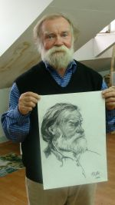
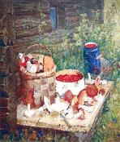
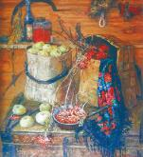
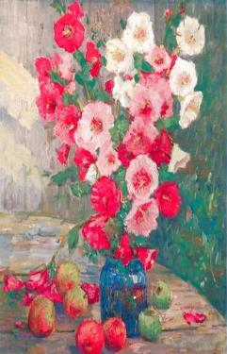
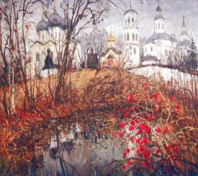
Кульпин
Олег
Александрович
(1946)
Заслуженный деятель искусств Республики Татарстан.
Живет и работает в г. Лениногорске

Slide 7
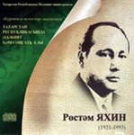
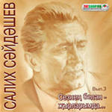
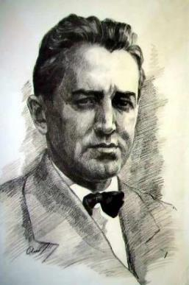
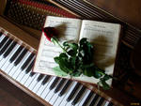
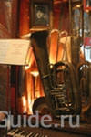

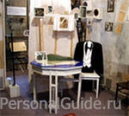
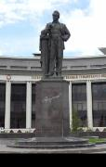
Рустем Мухаметхазеевич
Яхин (1921-1993 )
Салих Замалетдинович Сайдашев
(1900-1954)
Татарский композитор
Автор государственного гимна Республики Татарстан
Выдающийся татарский композитор, основоположник татарской профессиональной
музыки

Slide 8
Это интересно …
(дополнительный материал
Татары, знаменитые на весь мир
https://zen.yandex.ru/media/id/5d7e43fafc69ab0117822f50/tatary-znamenitye-na-ves-mir-chast-1-5dcc274bd2bc1447e8b04eca
Список известных татар
https://dic.academic.ru/dic.nsf/ruwiki/685464
Известные татары
https://tatobzor.ru/izvestnye-tatary

Slide 9
САУ БУЛЫГЫЗ!
УҢЫШЛАР
ЮЛДАШ БУЛСЫН!

